Slide 1
甘肃电力
高效能人士
的七个习惯
主讲：张铁军
华北电力大学国际交流中心

Slide 2
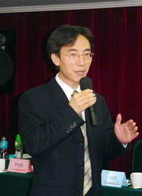
资 质 | 国际PTT职业资格认证讲师
曾任职务 | 海洋集团下属骏高电器总经理助理、市场经理 小护士（丽斯达日化）、星光管理学院培训总监 环宇集团人力资源总监 三和国际集团企划部负责人
擅长领域 | 管理技能、人力资源、销售管理
主讲课程 | 管理类：《TTT内部讲师培训》、《MTP中层管理人员技能训练》、《如何打造高绩效团队》、《有效授权》、《高效能人士七个习惯》。 人力资源类：《培训执行与创新宝典》、《招聘与面试技巧》、《绩效考核与管理》、《非人力资源经理的人力资源管理》。
授课企业 | 中国移动、富士施乐、比亚迪、金立手机、欧司朗照明、东风悦达起亚、爱美克、华阳多媒体、佛山电信、湖北移动、广发银行、中国联通、美的冰箱、TCL瑞智、拓维集团、宝利来酒店、优扬高尔夫、吉之岛百货、狮子湖集团、环球石材、金域医疗、艾美特电器、伟易达电子、雷诺丽特、华通行物流、耐普罗塑胶、万士达显示器、冠彰电器、万德电子、隆宇世纪研发、正力机械集团、大族激光、沃尔核材。
课程说明
人生不如意、读万卷书
自我介绍
Notes:
书自出书以来，高居美国畅销书排行榜长达七年，在全球七十个国家以二十八种语言发行共超过一亿册。听着激动、想着心动、回去一动不动

Slide 3




课 堂 公 约
分小组 破冰

Slide 4

A
课程目标
帮助学员掌握成功高效人士的七个习惯；
帮助学员树立从内而外的自我修炼心态；
掌握作为一个职业人应该具备的基本职业技能；
改善沟通不力的行为习惯；
帮助学员正确认识自我、理解自我；
加强团队合作，培养团队精神；
激励学员树立目标、立即行动、成就自我。

Slide 5
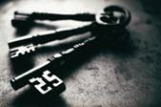
A
课
程
大
纲
引言、课程概述－－观念与心态----------------------04
习惯一：主动积极----------------------------------------06
习惯二：以终为始----------------------------------------12
习惯三：要事第一----------------------------------------22
习惯四：双羸思维----------------------------------------34
习惯五：知彼解己----------------------------------------39
习惯六：统合综效----------------------------------------47
习惯七：不断更新----------------------------------------57

Slide 6
引言、高效能人士七个习惯模型
A
七大习惯与三大成长层次的关系
互 赖 期
5
6
知彼
解己
统合
综效
人际关系成功
7
4
双赢
思维
不断更新
独 立 期
要事
第一
3
个人的
成功
以终
为始
主动
积极
1
2
依 赖 期

Slide 7
七大习惯与三大成长层次
引言、高效能人士七个习惯模型
A
个人的成功
1、主动积极
2、以终为始
3、要事第一
人际关系的成功
4、双赢思维
5、知己解彼
6、统合综效
依赖
独立
互赖
均衡发展
7、不断更新

Slide 8
习惯一、主动积极
发挥我们最佳水平的障碍
成功的定义?
潜 能
（可做到）
成 就
(已做到)
已掌握的技能
真正的绩效
“软”因素—成功的障碍
舒适区
演艺明星、企业商家、运动员
被绳牵住的大象

Slide 9

思 维 转 变
习惯一、主动积极
•建立全新的观点
•我们每个人都守着一扇自内开启的“改变之门”
除了自己，没有人能为你开门
只要你愿意敞开心灵
抛却原有思维
把良好的原则化为习惯
成功的圆满就在掌握之中
Liebig发现植物生长素

Slide 10
产 出 & 产 能
习惯一、主动积极
A
效率两要素（产出与产能）
产出与产能必须平衡
案例：1．鹅，金蛋
2．物质资产（机器；产品）
3．金融资产（本金；利息）
4．人力资产（亲子关系；管教结果）
5 ．啤酒促销员
扳道工和总裁
马拉松比赛

Slide 11
主 动 积 极 Be Proactive
习惯一、主动积极
A
个 人 愿 景 的 习 惯
客观条件受制于人，并不足惧
重要的是，我们有选择的自由
可以对现实环境积极回应
为生命负责，为自己创造有利的机会
做一个真正“操之在我”的人
蜘蛛的启示
王永庆卖米

Slide 12
习惯一、主动积极
A
刺激
回应
消极被
动行为
刺激
回应
主动积
极行为
依据价值自由选择
人类最终的自由就是不论什么环境、发生什么事我们都可选择如何回应。

Slide 13

习惯一、主动积极
A
主动积极者运用四种天赋
刺激
回应
依据价值自由选择
自觉
良知
想象力
独立意志
长城物业盛世二期
建造宫殿

Slide 14
《士兵突击》视频案例
第四集： 00:00-17：08 27：00-41:00
第五集： 19：00-28:00 38：20-41：00
第六集： 00：00-09：00
去团部、搞破坏、领导嘉奖、宣传

Slide 15
习惯一、主动积极
A
影响圈与关注圈
主动积极的焦点
被动消极的焦点
关注范围
关注范围
影响范围
影响范围
鱼的哲学——快乐工作的秘密

Slide 16
习惯一、主动积极
A
个人可直接控制（与本身行为有关）；
解决之道：改变习惯
个人可间接控制（与他人行为有关）；
解决之道：发挥影响力
无法控制（已成为过去或客观环境使然）
解决之道：泰然处之
人生的问题可分为三类
工作可以改变的态度
中兴员工的案例
晏伟的工作选择

Slide 17
以 终 为 始 Begin with the end in mind
习惯二、以终为始
A
许多人埋头苦干，却不知所为何来
到头来发现追求成功的阶梯搭错了边
却为时以晚
因此，我们务必掌握真正的目标
并拟订目标的过程
澄明思虑，凝聚继续向前的力量
个 人 领 导 的 习 惯

Slide 18
目标管理的定义和含义
习惯二、以终为始
A
1.定义
目标管理是以目标的设置和分解、目标的实施及完成情况的检查奖惩为手段，通过员工的自我管理来实现企业经营目的的一种管理方法。(组织中的上级和下级一起参与组织目标的制定，由此决定上下级的责任和分目标，并使其在目标实施中实行自我控制)。
2.三层含义
（1）共同商定目标。（参与）
（2）共同分解目标。(目标体系)
（3）共同控制。(授权管理和自我评价)
为什么会有个洞
80层摩天大楼
饭没了秀
五年后我们的企业、五年后你想干什么

Slide 19
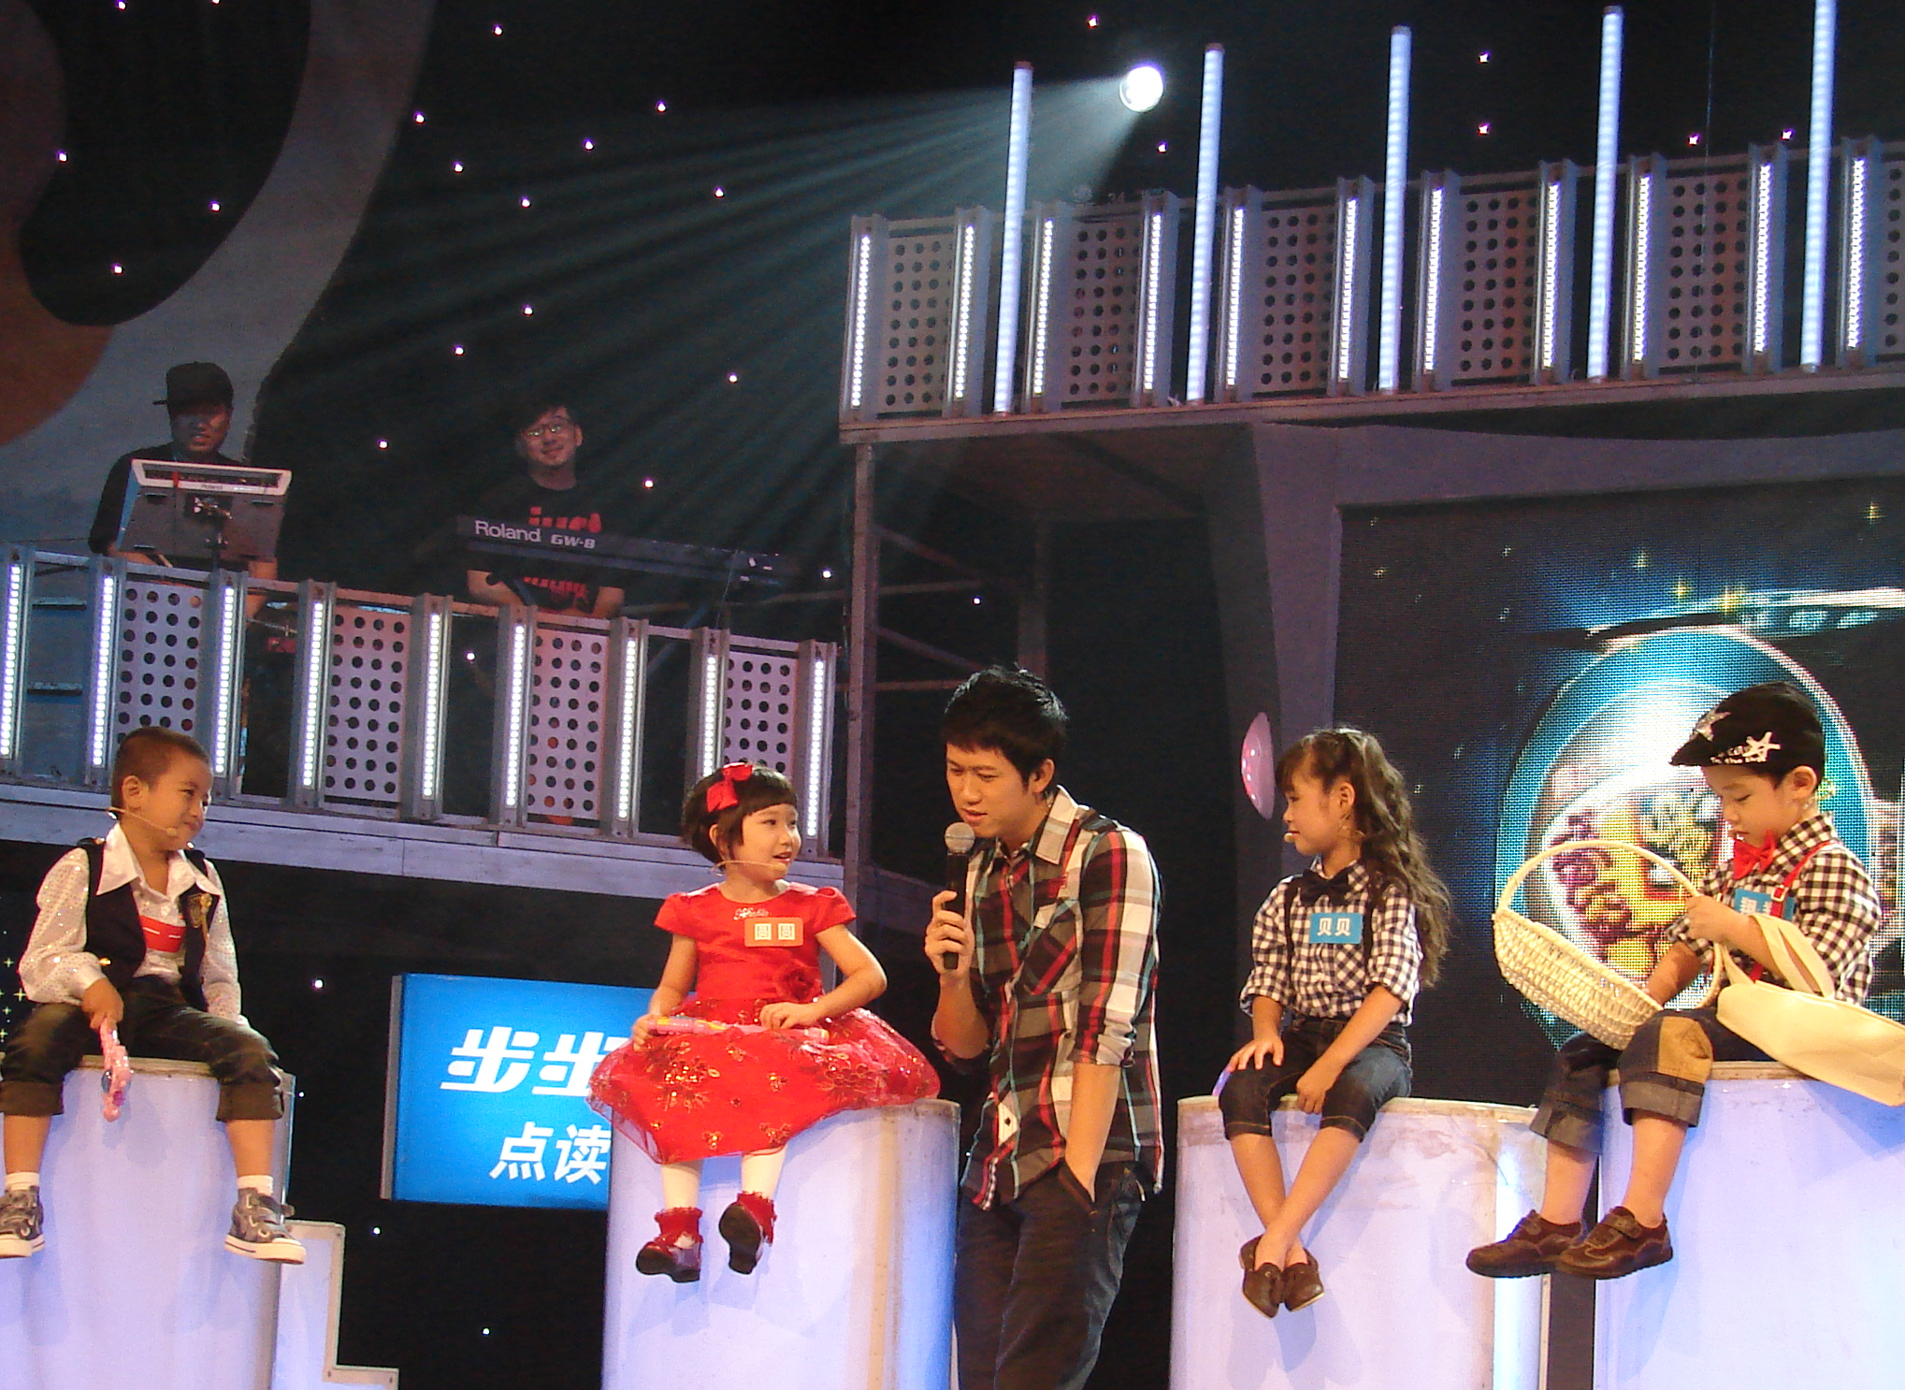

Slide 20

目标设计原则
习惯二、以终为始
A
少而精
20/80原理
什么都想考都考不好
层层分解
自上而下：贯彻执行公司的目标和战略
自下而上：员工、部门的绩效与公司战略目标统一
良好平衡
过程与结果平衡（顾客满意度与销售额）
财务与非财务平衡
可控性
目标的要素应是此职位职责范围内可控的
双赢思维
目标管理的威力：舵、钟、镜、梅

Slide 21
习惯二、以终为始
A
目标预测方法举例
倒推法
团队评价法
戴尔菲法
目标设定
预测方法
比率分析法
专家预测法
趋势分析法
回归分析法
标杆管理法
赚多少钱才够用

Slide 22
习惯二、以终为始
A
制定目标管理体系SMART原则
Specific:具体的
Measurable:可测量
Achievable:有挑战性的
Realistic :结果导向
Time bound:有时间限制
挑战性目标小测试

Slide 23
习惯二、以终为始
A
分解目标的方法（剥洋葱法）
终极目标
（企业的真谛）
总体目标
（企业核心轴）
长期目标
（5-10年）
中期目标
（2-3年）
短期目标
（0.5-1年）
近期目标
（月、周、日等）
各部门目标分解、销售工作

Slide 24
习惯二、以终为始
A
戴明PDCA管理循环
建立基准
方针策略目标
拟定计
划方案
问题
解决
调整差异
A
P
健全的判断
找出原因
C
D
工作分配
发现问题
控制跟进
状况共有
交付任务

Slide 25
计划的作用、方法与类别
习惯二、以终为始
高层
管理
战略计划
（全局、长远）
应对变化和不确定性；
使组织集中全力于目标；
使组织的活动经济合理；
进行控制的基础；
中层
管理
战术计划
（贯彻与执行）
作业计划
一线
管理
专用计划
规划
项目
预算
常规计划
政策
程序
规章
农村包围城市、运动山地游击战
工厂生产运营计划

Slide 26
从纸上谈兵化为执行的行动力
习惯二、以终为始
A
对计划做出详尽的解释
将工作目标分割成具体的步骤
制定子计划及落实相关执行者
简化工作流程、优化人员结构
团队齐心协力、通力合作
执行到位，做正确的事
年度计划、月度计划
周计划、工作日志
会议专项跟进表

Slide 27
控制的本质
习惯二、以终为始
A
目标
P
差 距
A
C
D
起点
事前控制 事中控制 事后控制
麦当劳的执行力
将在外军令有所不授、亮剑

Slide 28

要 事 第 一 Put First Things First
习惯三、要事第一
A
个 人 管 理 的 习 惯
勤奋，运气或灵活的手段
固然重要，却非关键
惟有掌握重点才是成功不二的法则
辨别事情的轻重缓急
急所当急，充分授权
是个人管理的钥匙

Slide 29
习惯三、要事第一
A
什么是时间？
时间是运动的物质的存在形式，没有物质,也就没有时间.
时间是我们最宝贵的资源，也是最大的敌人.
抑郁症、生死时速
农民的时间观念
农民的时间观念
落在日晷上的阴影

Slide 30
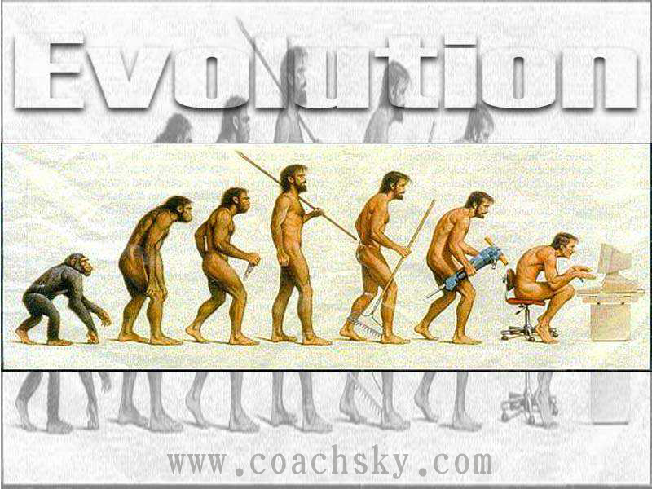
习惯三、要事第一

Slide 31
习惯三、要事第一
A
时间的分类
时钟时间与生活的时间
日历时间、实际时间和纯时间
工作时间与非工作时间
收入时间与消耗时间
可控时间与不可控时间
剪时间(找东西、看电视）

Slide 32
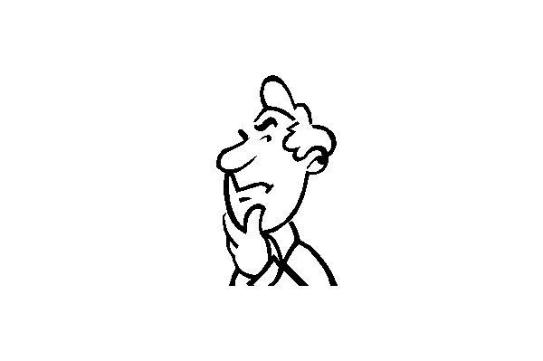
1分钟=60秒 1小时=60分钟 1天=1440分钟 1天=86400秒 1年=525600分钟 30年=262800小时 70年=613200小时
习惯三、要事第一
看看这些数据

Slide 33
习惯三、要事第一
A
时间的特征
时间的客观性
时间的不可逆性
时间的无储存性
时间的不可替代性

Slide 34
习惯三、要事第一
穷人和富人的心态对比
1自我认知 2休闲 3交际圈子 4学习 5时间 6归属感
7投资及对待财富 8激情 9自信 10习惯 11上网 12消费花钱
富人心态与穷人心态

Slide 35
习惯三、要事第一
时间的价值探讨？
时间＝？价值
1、案例1：农村大学生10多公里路步行4小时上学
2、案例2：男子为省钱给儿女交学费从湖北步行回陕西老家
3、案例3：父亲的价值观念
挣出你的份钱来

Slide 36
习惯三、要事第一
职员时间价值分析
年收入 （万元） | 年工作 时间 （天） | 日工作 时间 （小时） | 每天价值 （元） | 每小时 价值 （元） | 每分钟 价值 （元）
2 | 254 | 8 | 78.74 | 9.84 | 0.16
4 | 254 | 8 | 157.48 | 19.68 | 0.33
6 | 254 | 8 | 236.22 | 29.52 | 0.48
8 | 254 | 8 | 314.96 | 39.36 | 0.66
10 | 254 | 8 | 393.70 | 49.20 | 0.80
每一份钟都有价富兰克林
比尔盖茨与一百美元

Slide 37
时间管理=有效利用时间
习惯三、要事第一
A
时间管理
节约原则
计划
优先顺序
时间计划手册+自我规律
成果

Slide 38
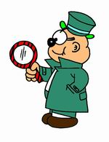
习惯三、要事第一
如何找到原因
1、我做了什么根本不需要做的事？
2、我有哪些不好的习惯影响工作效率？
3、我做了什么能够由别人，并且应该由别人做的事？
4、我做了什么耗时过长的事？
5、我做了什么会浪费别人时间的事？
李尚的一天
时间管理自我工作检核表

Slide 39
习惯三、要事第一
A
干扰因素Ａ
1.电话 | 11.没有沟通或沟通不准确
2.不速之客的干扰 | 12.下属的训练和发展不充分
3.会议（预约、没预约） | 13.拖延、犹豫、做白日梦
4.争吵、发火 | 14.不会说“不”
5.缺乏目标、时间及优先计划 | 15.做事不能善始善终
6.杂乱的办公桌、个人无序性 | 16.很少交派下属办事
7.无效的代表、委托人 | 17.员工不足或工作不力
8.做无用的尝试 | 18.闲谈私事过多
9.同一时间里想法、尝试过多 | 19.缺乏自我约束
10.不现实的时间期望 | 20.缺乏协调和团队精神

Slide 40
习惯三、要事第一
A
干扰因素Ｂ
21.错误的倾听 | 31.怨天尤人
22.缺少反馈 | 32.压力、紧张
23.争议、个人问题 | 33.不充分的工具与设备
24.忧虑、恐惧、焦虑 | 34.信息不完全或信息来得太晚
25.不充分的计划 | 35.不充分的登记系统
26.约会等待时间过长 | 36.过多的文案、邮件、读物
27.差的记忆 | 37. 外界活动频繁
28.责任心不强 | 38.不耐烦、办事急躁、草率
29.对结果行为的迷惑 | 39.不懂得该做先做的事
30.疲劳、讨厌 | 40.对交派下去的工作很少检查

Slide 41
习惯三、要事第一
干扰情况记录表
编号 | 开始时间 | 干扰方式 | 事件 | 结束时间 | 干扰原因
对干扰情况进行分析，并思考如下问题：
哪些干扰让你付出最大的代价？
你打的哪些电话是多余的？
哪些来访者是不必要的？
哪些电话可以缩短或更有效一些？
哪些会谈可以缩短或更有效一些？
谁是最经常的/最明显的/最无必要的“干扰者”

Slide 42
习惯三、要事第一
A
时间管理的演进
第一代 时间管理 | 着重利用便条和备忘录，在忙碌中调配时间与精力
第二代 时间管理 | 强调行事日程表，反映时间管理已开始注重规划与目标
第三代 时间管理 | 行事强调优先次序，依据轻重缓急将有限的时间与精力加以合理分配
第四代 时间管理 | 个人管理—以原则重心为导向！

Slide 43
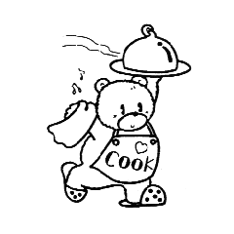
习惯三、要事第一
A
“要事第一”法则
 | 紧迫的事 | 不紧迫的事
重要的事 | 1 st 急 | 2 nd 重
不重要的事 | 3 rd 轻 | 4 th 缓
？
？
？
？

Slide 44
习惯三、要事第一
A
 | 紧 急 | 不紧急
重要 | Ⅰ. 危机 急迫的问题 | Ⅱ. 防患未然 改进产能 建立人际关系 发掘新机会 规划、休闲
不重要 | Ⅲ. 不速之客 某些电话 某些信件与报告 某些会议 受欢迎的活动 | Ⅳ. 繁琐的工作 某些信件 某些电话 浪费时间之事 有趣的活动

Slide 45
习惯三、要事第一
不合理的时间配置
1. 45% 处理危机 | 2 5%
 | 4 15%
3. 35%

Slide 46
习惯三、要事第一
合理的时间配置
紧 急
不紧急
重
要
一般：25-30%
一般：15%
理想：20%
理想：65%
I
II
不
重
要
一般：50-60%
一般：2-3%
理想：15%
理想：<1%
III
IV
时间管理的小窍门
如何运用工作笔记来进行时间管理

Slide 47
习惯三、要事第一
A
以原则重心为导向的时间管理
家庭
钱财
资产
配偶
原则
重心
工作
自己
信仰
娱乐
敌人
朋友
吴司仪
拍卖价值观
明确自己的价值观

Slide 48
习惯三、要事第一
A
规划长程目标
使命宣言
角色
目标
规划每周目标
行事历 授 权
角色
目标
计划
目标体系图、年度计划、月计划、周计划

Slide 49
你 不 是 一 座 孤 岛
A
人际关系的成功
圆满的人生不仅限于个人的独立
还须追求人际关系的成功
维系人与人之间的情谊
最重要的不是技巧
而在于诚信
从独立到互赖

Slide 50
A
情感帐户
情感帐户对帐单 Emotional Bank Account
存款
取款
一、理解别人
二、注意小节
三、信守承诺
……
四、阐明期望
五、诚恳正直
六、勇于道歉
……
结余
xxxxx

Slide 51
双 赢 思 维 Think Win-Win
习惯四、双赢思维
A
人 际 关 系 领 导 的 习 惯
一般人看事情多持二分法
非强即弱，非胜即败
其实世界之大
人人都有足够的立足空间
他人之得不必视为自己之失

Slide 52
习惯四、双赢思维
A
人际交流的六种思维
一．利人利己（赢赢） 四．两败俱伤（输输)
二．损人利己（赢输） 五．独善其身（独赢）
三．损己利人（输赢） 六．好聚好散（无交易）
马云

Slide 53

习惯四、双赢思维
A
利人利己五要领
1
利人利己
品格
2
利人利己
关系
3
利人利己
协议
4辅助的制度、5过程

Slide 54
习惯五、知彼解已
A
知 彼 解 己 Seek first to understand, then to be understood
沟通有两大原则
自己充分表达意思
而且对方容易了解真义
听人说话，很简单
设身处地的倾听，却非易事
聆听、回馈与表达因而同等重要
同 理 心 沟 通 的 习 惯

Slide 55
沟通的定义
习惯五、知彼解已
A
为了设定的目标，把信息、思想和情感在个人或群体间传递，并达成共同协议的过程。
她是人与人之间意见传递的方法；是人与人之间思想联系的桥梁；
什么是正确沟通
什么是错误沟通
双向交流
正向互动
主动表达
聆听对方
单向表达
消极被动
只说不听
只听不说

Slide 56
习惯五、知彼解已
A
卓越沟通模型
环境
干扰
反馈
编码
解码
筛选
途径
途径
筛选
信息
发送者
接收者
干扰
环境

Slide 57
习惯五、知彼解已
视频分析：毛泽东与许世友
03:20 09:05

Slide 58
习惯五、知彼解已
A
沟通策略选择
目标策略：取得认同，以事件为导向
客体策略：了解客体背景、偏好、思维方
式等
主体策略：适当的自我定位
渠道策略：合适的沟通渠道
表达策略: 运用何种语言形态及编码方式
信息策略：传递信息的内容与主题思想
环境策略：选择合适的沟通环境
失败的生意
部属培育与教育孩子的策略

Slide 59

习惯五、知彼解已
A
理念：一个人的行为方式会表现出某种强烈的风格倾向。了解这些行为风格和大致所包含的特点，你就能在沟通中轻松应对各种风格类型的人。
风格倾向
理念：每一种性格的人实际的交往中都能显示出不同的风格特点。但请记住一点，当你开始采用不同的行为风格与他人进行交往时，这些交往中的暗示只起到指示的作用，并不是绝对的。

Slide 60



习惯五、知彼解已
A
性格分类
感性
和平型
活泼型
好追根究底型（I型）
善于表达型（E型）
优柔
率直
理智型（R）
果断型（D型）
完美型
力量型
理性

Slide 61
习惯五、知彼解已
A
和平型
感性
活泼型
好追根究底型（I型）
善于表达型（E型）
优点：恪尽职守、善于倾听
弱点：过于敏感、缺乏主见
反感：感觉迟钝
追求：被人接受、生活稳定
担心：突然的变革
动机：团结、归属感
优点：善于劝导，重人际关系
弱点：缺乏条理，粗心大意
反感：循规蹈矩
追求：广受欢迎与喝彩
担心：失去声望
动机：别人的认同
优柔
率直
优点：做事讲条理、善于分析
弱点：完美主义、过于苛刻
反感：盲目行事
追求：精细准确、一丝不苟
担心：批评与非议
动机：进步
优点：善于管理、主动积极
弱点：缺乏耐心、感觉迟钝
反感：优柔寡断
追求：工作效率、支配地位
担心：被驱动、强迫
动机：获胜、成功
理智型（R）
果断型（D型）
理性
完美型
力量型
寻找原型：西游记师徒四人分析

Slide 62
习惯五、知彼解已
A
实用交流技巧
精确表
达技巧
人际沟通技巧
用心倾
听技巧
异议处
理技巧
适时发
问技巧

Slide 63
习惯五、知彼解已
精确表达技巧
内容 7%
了解对方背景
掌握对方需求
说话把握要点
眼神接触专注
善用语调节奏
要有系统结构
适时运用停顿
非语言及形体：55%
声音 38%
表达三要素

Slide 64
习惯五、知彼解已
聆听的层次
用心和脑来倾听并做出反映，以理解讲话的内容、目的和情感
认真地聆听讲话，同时与自己的亲身经历做比较
聽
只听你感兴趣的内容
做出假像聆听
不做任何努力去聆听
携程的客服

Slide 65


统 合 综 效 Synergize
习惯六、统合综效
A
创 意 合 作 的 习 惯
妥协意味着
一加一只等于一又二分之一
集思广益则使一加一等于八、十六
甚至一千六
人类的潜能因而激发
即使面对再大挑战也不畏惧

Slide 66
习惯六、统合综效
A
什么是团队？
团队可以定义为：
在特定的可操作范围内，为实现特定目标而共同合作的人的共同体。
团队的五个要素（5P）
目标（PURPOSE）
定位（PLACE）
职权（POWER）
计划（PLAN）
人员（PEOPLE）

Slide 67

习惯六、统合综效
A
团队的7因素理论模型
创造业绩
技能
职能
决策
人际
相互的
少数人
个人
信任
团队领袖
具体目标
共同方法
共同目的
解决问题
个人成长
责任感

Slide 68

优秀团队的特征
习惯六、统合综效
A
强而有效的领导
具有明确的目标
作有把握的决定
能对决定作出快速反应
可以进行自由的沟通
拥有足够实现手中计划的专业知识和技术
为了团队的共同利
益，寻求成员间能
力的均衡。

Slide 69
分析成员角色
习惯六、统合综效
A
内在特质
外在特质
评估领袖品质
沟通
远见
自信
使命感
观察力
角色分配
一心一意
廉洁诚恳
勇气
专注
团队精神

Slide 70
识别团队中的关键角色
习惯六、统合综效
A
团队角色 | 特 质
领袖 寻找适任的新成员，培养团队精神。 | 具有伯乐识千里马的能力。 擅长找到克服弱点的方法。 | 一流的双向沟通专家。 擅长激励和维持士气。
批评者 团队长期工作成效的守护者及分析者。 | 要求最好的解决方案。擅长分析解决方案以找出可能的弱点。 | 坚持有错一定纠正绝不心软。建设性地指出可能的补救方式。
执行者 确保团队行动的即时性及平顺性。 | 时间规划者和有系统的思考者。即时提出进度可能落后的警告。 | 有信心、有兴趣将事情料理妥当。有能力聚集支持的力量以克服挫折。

Slide 71
识别团队中的关键角色
习惯六、统合综效
A
团队角色 | 特质
公关 负责团队对外的关系 | 是外交家，很能体会别人的需求。予人稳重的感觉。 | 对团队整体的工作有通盘的了解。处理机密资讯时谨言慎行。
协调者 将团队中的各项工作 整合成一个整体计划 | 了解各项任务互相整合的关键。对于优先顺序很有概念。 | 擅长协调对内关系。 对解决潜潜在问题很有一套。
出谋划策者 维持和激励团队创新 的活力及精力。 | 热情活泼，喜欢提出新主意。 热切地吸收他人的新主意。 | 将问题视为创新的转折点，永远不缺有助益的建议。
监督者 追求和维持高品质 | 严格，一丝不苟，有时甚至近乎无理地执行严厉的标准。能公正客观地评估他人表现。 | 毫不犹豫地将问题摊牌在台面上。能够赏罚分明。

Slide 72
习惯六、统合综效
A
团队的发展阶段
一支团队在其生命周期中会成长并作阶段性的改变，发展过程可分为四个阶段：形成、蕴酿、就序、运作。在团队的发展时期，管理者的角色一定要随之发生变化。
了解
团队
发展
适应
角色
变化

Slide 73


习惯六、统合综效
A
管理者在各阶段
所扮演的角色
各阶段的特征
解决方案
团队的
组织者
形成
阶段
成员对自己的角色，游戏则规及未来的期待还很模糊
利用讨论
促进合作
解决问题
者(顾问)
蕴酿
阶段
成员之间对目标的看法发生冲突并进行人身攻击
确立威信
化解冲突
启发性
领导者
就序
阶段
各成员对工作风格达成共识并建立制度
鼓励创意
建立信任
成为
辅助者
运作
阶段
允许成员
自发行动
团队成员正面、 积极、有创意及有价值地合作

Slide 74
统 合 综 效 的 流 程
习惯六、统合综效
A
问题
或
机会
统合综效
习惯4,5及6
行动及流程
统合综效
结果

Slide 75
不断更新
习惯七、不断更新
A
人生最高明的投资策略
莫过于
生理，心智，心灵及社会情感方面
严格要求自己
从日积月累的进展中
不但拓展了自我成长空间
也协助了他人成长
持 续 更 新 的 习 惯

Slide 76
习惯七、不断更新
A
从四个层面磨练自己
身 体
运动 营养
压力管理
心 智
阅读 想象
计划 写作
精 神
服务 设身处地
集思广益 内在安全感
待人处事
学习与思考
确立与坚持价值观
保持生活平衡

Slide 77

习惯七、不断更新
A
良性循环使人成长
实践
坚持
学习
实践
坚持
学习

Slide 78
习惯七、不断更新
A
七大习惯相辅相成
越是主动积极（习惯一）的人，越能掌握人生方向（习惯二），也能有效管理人生（习惯三）能不断更新（习惯七）的人，方懂得如何了解别人（习惯五），寻求圆满的解决之道（习惯六）同理，一个人越独立（习惯1、2、3）就越善于与别人相处（习惯4、5、6）。

Slide 79



谢谢！

